Slide 1
离线高速缓存

Slide 2

ServiceWorker
什么是ServiceWorker？
https://developer.mozilla.org/zh-CN/docs/Web/API/Service_Worker_API

Slide 3
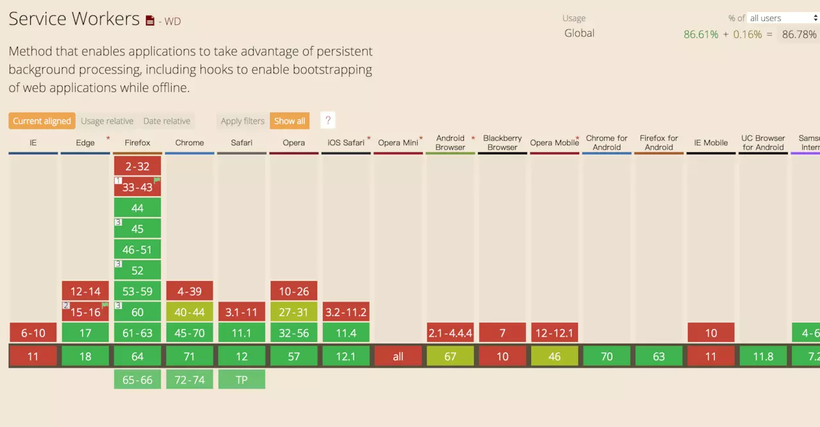
兼容性

Slide 4
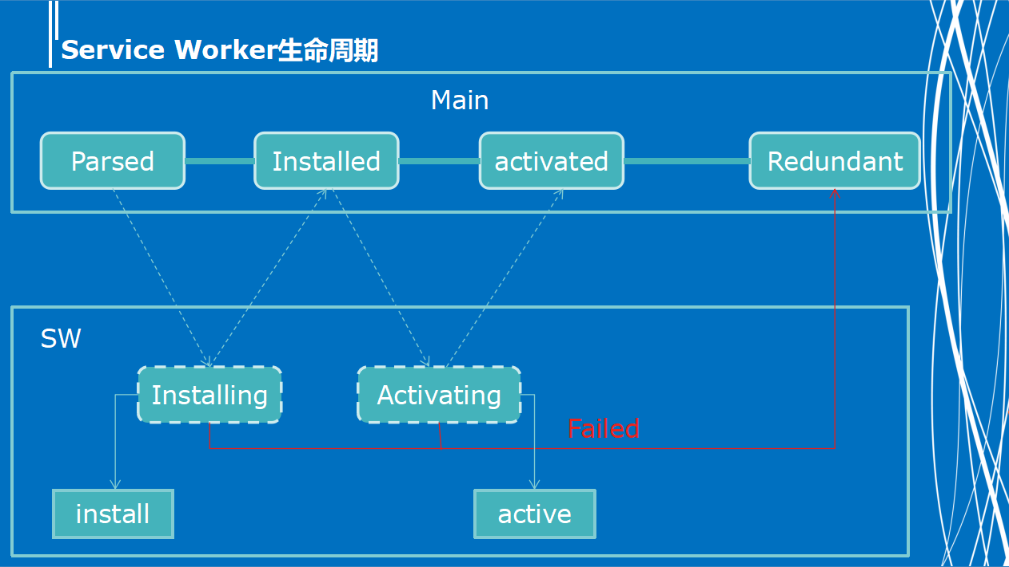
生命周期

Slide 5
重要方法
install
activate
fetch

Slide 6
install
首次安装 基本上只调一次

Slide 7
activate
激活 一般做缓存更新的操作

Slide 8
fetch
捕获请求并返回缓存数据
离线缓存的钥匙

Slide 9
重要Api
waitUntil
respondWith
skipWaiting

